Slide 1
3. Εναλλακτικεσ μορφεσ τουρισμου
Διάλεξη 3^{η} :Η δομή και ανάλυση της ανάπτυξης και της λειτουργίας των εναλλακτικών μορφών τουρισμού.
Εισηγητής: Γερεντές Νίκος

Slide 2
Σε κάθε ΕΜΤ θα διερευνούνται τα εξής πεδία:
Λέξεις κλειδιά: Χαρακτηριστικές έννοιες που παραπέμπουν σε κάθε επιμέρους ομάδα προιόντων που βασίζεται σε κάποιο κυρίαρχο κίνητρο
Εισαγωγικές παρατηρήσεις: Συνοπτική παρουσίαση κάθε μορφής και πρώτα στοιχεία συγκρίτησής της.
Εννοιολογική οριοθέτηση: Ξεχωριστή περιγραφή κάθε ομάδας και κάθε υπομορφή τουρισμού που συμπεριλαμβάνετε σε αυτή

Slide 3
Σε κάθε εργασία θα διερευνούνται τα εξής πεδία:
Χαρακτηριστικά γνωρίσματα: Σκοπός/ρόλος ταξιδίου, Αντικέιμενο ταξιδίου, οργάνωση διαχείρηση ταξιδίου (φορείς, τύποι, βασικά γνωρίσματα), είδη κατηγορίες ταξιδίου, εμπλεκόμενοι στην ομάδα προιόντων,δραστηριότητες
Τουριστική προσφορά- παράγοντες ανάπτυξης: Υπηρεσίες, υποδομές, πρόσβαση (εξυπηρετήσεις, ανωδομές, γενικές και ειδικές τουρ. υποδομές, δικτυα διακίνησης) και θέλγητρα- πόροι-ενδιαφέροντα (Πόλοι έλξης, κλίμα, περιβάλλον , καιρός, ενοχλήσεις κλπ)

Slide 4

Σε κάθε εργασία θα διερευνούνται τα εξής πεδία:
Τουριστική ζήτηση – τάσεις και προοπτικές: Χωρική διάσταση, χρονική διάσταση,αγορά στόχος, τουριστικό πακέτο.
SWOT αναλύσεις

Slide 5
Σε κάθε εργασία θα διερευνούνται τα εξής πεδία:
Καλές πρακτικές επιτυχημένα παραδείγματα: Από Ελλάδα, διεθνώς, τοπικό περιφερειακό δίκτυο μέσω case studies.
Συνάφεια σχέση με λοιπές ομάδες προιόντων και με μαζικό τουρισμό: Σε επίπεδο ζητήσης –προσφοράς, marketing, εξελίξεις – τάσεις, πολιτικές προώθησης κλπ.

Slide 6

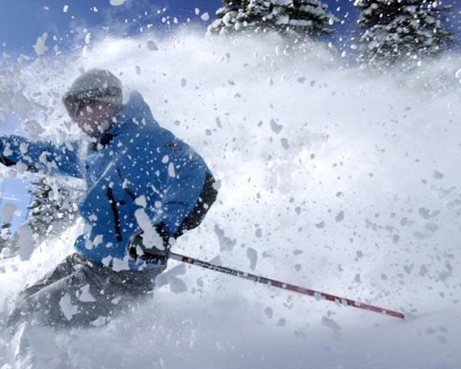
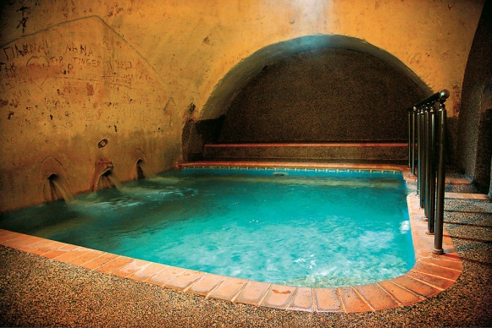

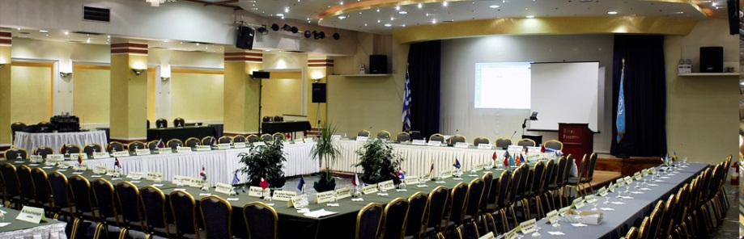
Μορφές τουρισμού υπό εξέταση
Εύρεση κάποιου κυρίαρχου κινήτρου
Ένταξη σε συγκεκριμένη ομάδα Ε.Μ.Τ. και ανάλυση της.

Slide 7




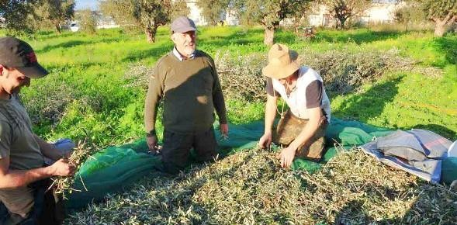
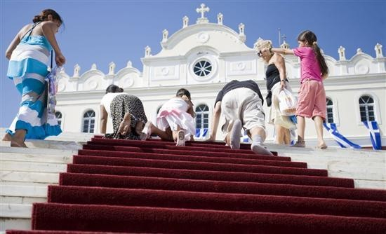

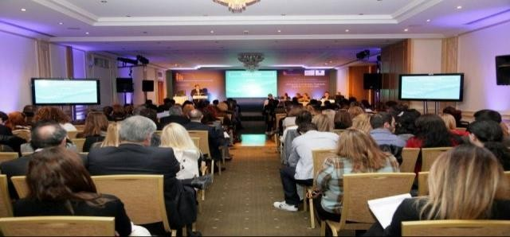
Οικοτουρισμός
Χιονοδρομικός/χειμερινων σπορ
Ορεινός/ ορειβατικός
Αστικός
Πολιτιστικός
Θρησκευτικός
Εκπαιδευτικός
Συνεδριακός
Εκθεσιακός
Τουρισμός κινήτρων
Ατομικό επαγγελματικό ταξίδι

Slide 8

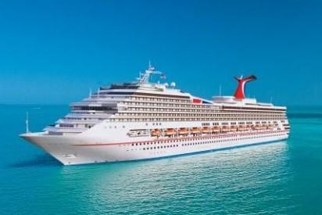

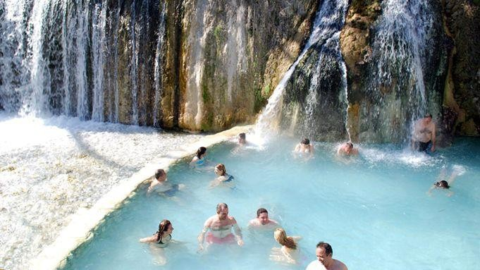
Θαλάσσιος
Yachting και ιστιοπλοία
Κρουαζιέρα
Θαλάσσια σπορ / Ναυταθλητισμός
Ιαματικός / θεραπευτικός
Ιατρικός
Ευεξίας
Ατόμων με ειδικές ανάγκες
Ατόμων 3^{ης} ηλικίας

Slide 9




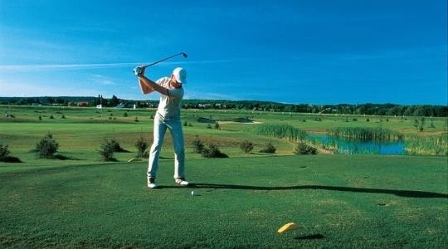




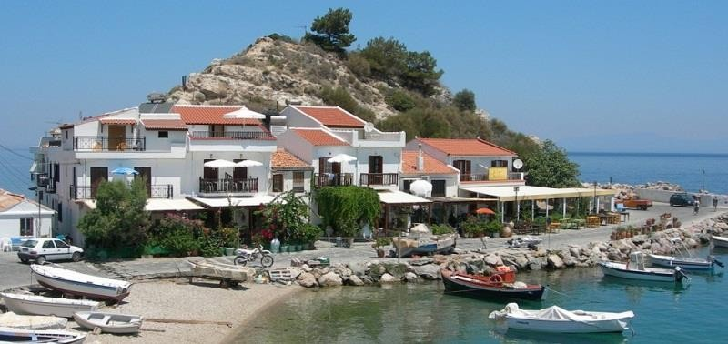
Καζίνο
Θεματικά πάρκα / μουσεία
Γκολφ
Περιπέτειας
Mega events (αθλητικού και πολιτιστικού χαρακτήρα)
Παραθεριστικός
Real estate
Time sharing
Airbnb

